Slide 1
KA122 - Mobilita učiacich sa a zamestnancov v OVP Projekt: Odbornosť a zručnosť Prijímateľ projektu: Stredná odborná škola dopravná Rosinská cesta 3126/2 010 08 Žilina Miesto pobytu: AUTO EŠPANDR, autoservis, Praha 10, Daliborova 834/20, 102 00 Praha 15, Česká republika Dátum pobytu: 01.05 – 12.05-2023
Účastník: Peter Majerčík
Za obsah zodpovedá autor a Európska komisia ani národná agentúra nenesú zodpovednosť za použitie týchto informácií

Slide 2
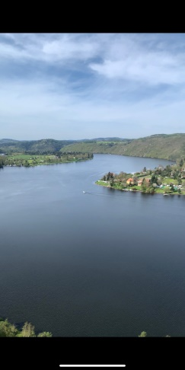
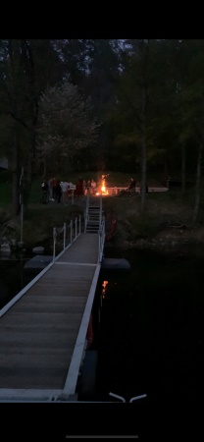
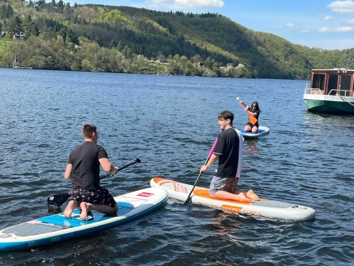
PONDELOK-01.05.2023
Pondelkové ráno začalo raňajkami. Po raňajkách sme sa šli prejsť na vyhliadku, kde sme videli krásne okolie hotela a jazero.
V poobedňajších hodinách na nás čakal zaujímavý program. Majiteľ hotela si pre nás pripravil vodné športy.
Po chutnej večeri sme zažili tradičné upaľovanie čarodejníc.
Moment dňa: Navštívili sme vyhliadku na jazero.

Slide 3
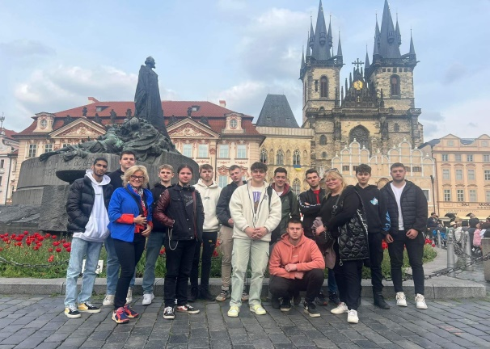
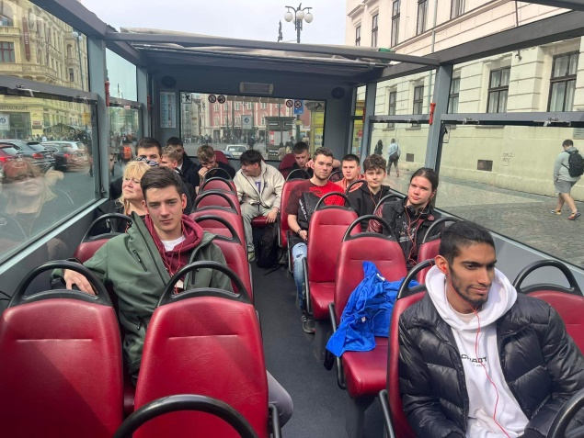
UTOROK-02.05.2023
Dnes ráno sme sa zobudili skôr, lebo sme išli prvý deň do firiem, kde sme pracovali a kontrovali motor, na ktorom sme hľadali chybu.
Po praxi nás čakala cesta do Prahy, kde bol pre nás pripravený program. Neskôr, keď sme prišli sme spoznávali historickú časť´ Prahy.
Moment dňa: prvýkrát som navštívil mesto Praha

Slide 4
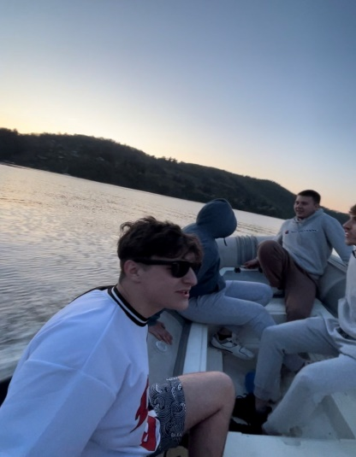
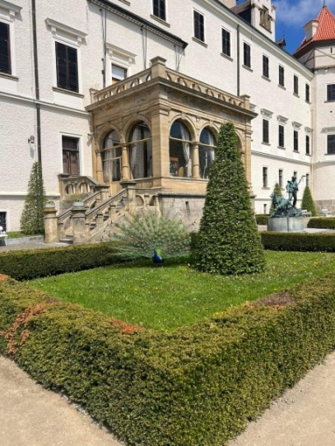
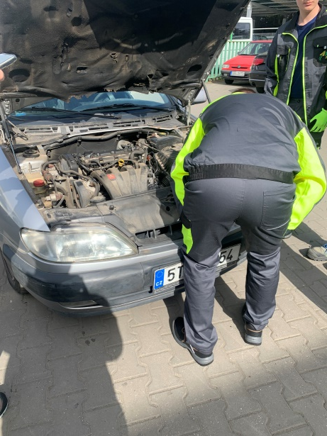
STREDA-03.05.2023
Po dnešných raňajkách sme išli do podniku, v ktorom som sa naučili robiť geometriu na aute. Robili sme kontrolu podvozku a bŕzd.
Cez deň sme sa rozhodli navštíviť zámok Konopište ktorý obklopovala krásna príroda.
Večer nás čakala jazda na lodí a všetci sme si ju vyskúšali šoférovať.
Moment dňa: nové skúsenosti o opravovaní aut

Slide 5
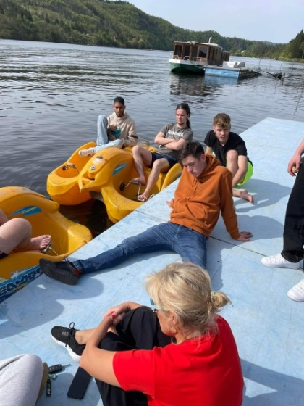
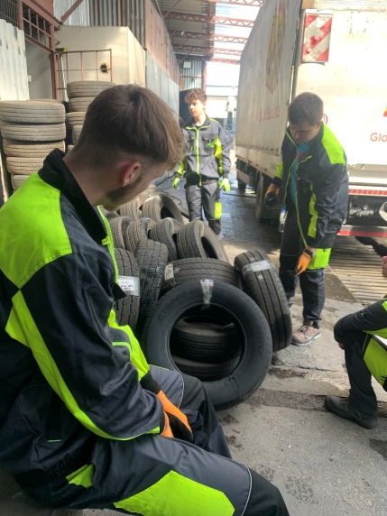
Štvrtok-04.05.2023
Dnes ráno po skvelých raňajkách sme išli do firiem a tam nás čakala práca s pneumatikami. Napájali sme autá na diagnostikou, s ktorou sme odstraňovali chyby na aute.
Keď sme dorazili na hotel, čakali tu na nás šlapacie bicykle, na ktorých sme si v peknom počasí užili veľa zabavy.
Večer sme sa rozhodli, že si dáme s našou partiou spoločnú opekačku pri jazere a krásnom západe slnka.
Moment dňa: jazda na lodi

Slide 6
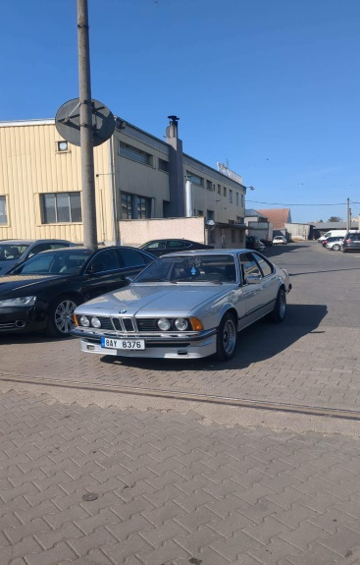
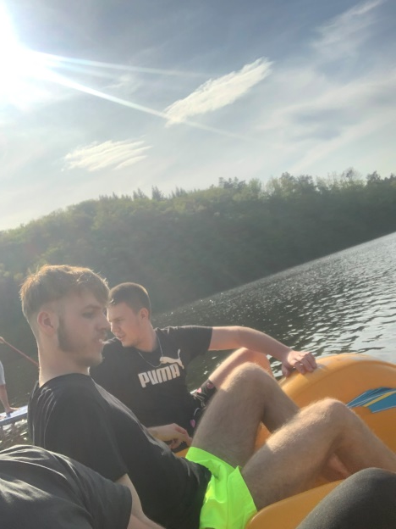
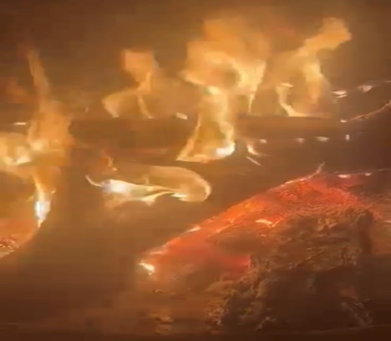
Piatok-05.05.2023
Dnes na praxi nás čakal ťažší deň. Na našu prax potom prišlo staršie auto, ktoré sme všetci obdivovali a fotili si ho. Prax pokračovala robením bŕzd a menením brdovej kvapaliny, kde sme sa naučili odvzdušňovať brzdový systém.
Tým, že sme dnes skončili skôr, tak sme sa šli voziť na šlapacích bicykloch a užívali krásne teplé počasie.
Na večer sme si dali pri jazere všetci spoločnú opekačku.
Moment dňa: videli sme veterán z roku 1986

Slide 7
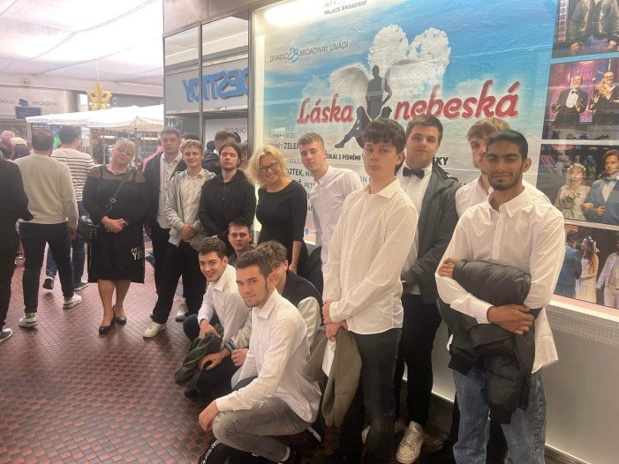
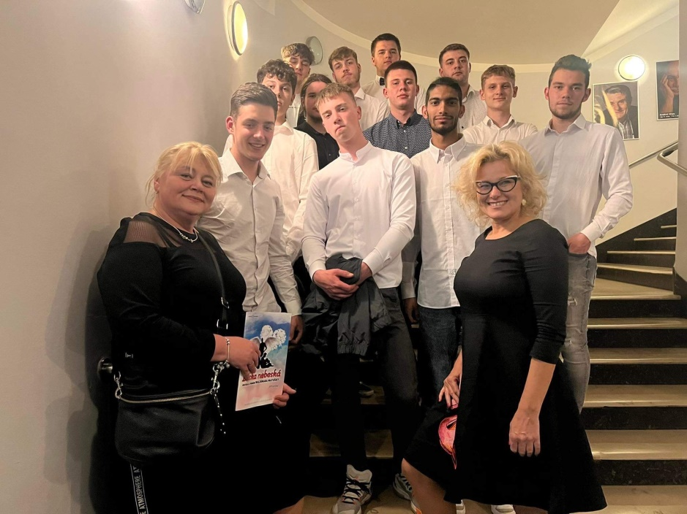
Sobota-06.05.2023
Sobotné ráno bolo veľmi sychravé počasie. Všetci sme sa najedli a obliekli sme si košele keďže sme išli navštíviť divadlo, a vydali sme sa na dlhú cestu do Prahy.
Divadlo Broadway bolo veľmi super a všetci sme si ho užili, keďže sme prvýkrát boli v divadle v Prahe.
Moment dňa: divadlo v Prahe

Slide 8
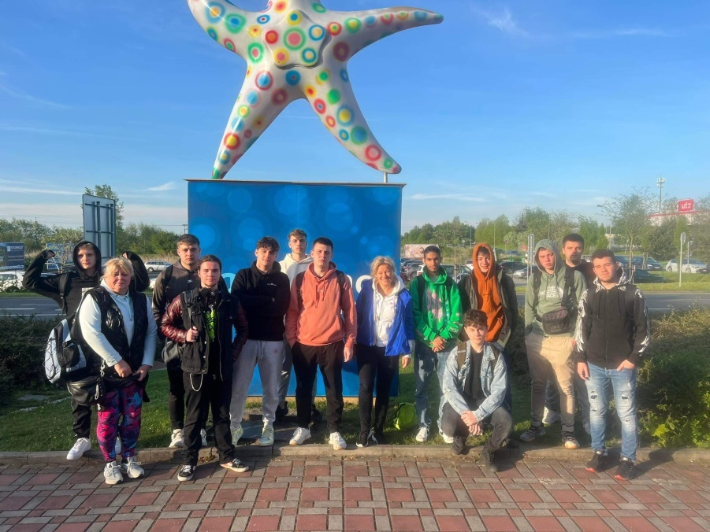
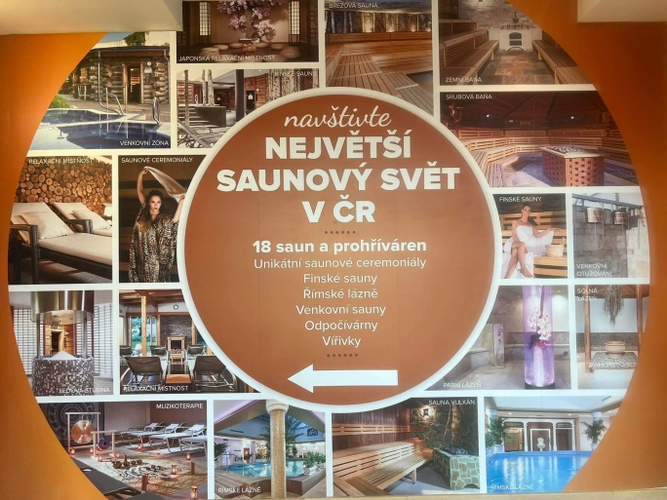
Nedeľa-07.05.2023
Toto ráno sme išli do najväčšieho Aquaparku v Prahe, v ktorom sme strávili celý deň a vyskúšali všetky sauny, bazény, tobogany a vírivky.
Po celom dni strávenom v Aquaparku sme išli späť na hotel, kde sme si dali výbornú večeru a unavení sme išli všetci po celom dni vyspať.
Moment dňa: vyskúšanie sáun

Slide 9
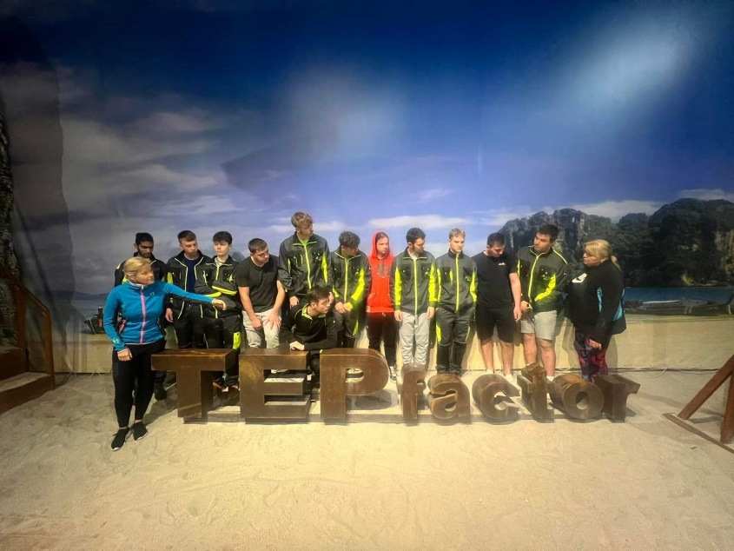
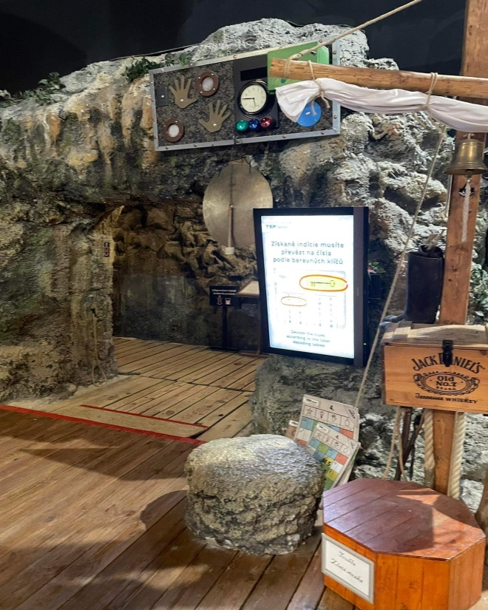
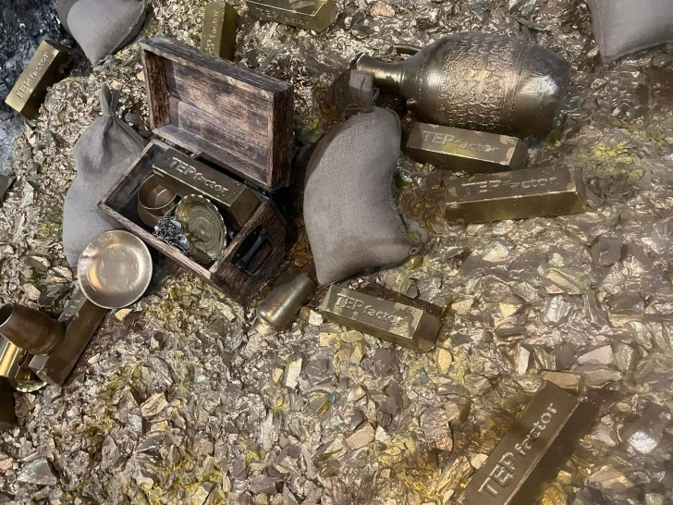
Pondelok-08.05.2023
Dnes sme sa rozhodli, že pôjdeme navštíviť Pevnosť Boyard, kde sme sa rozdelili na tri skupiny a plnili rôzne úlohy a prekážky, ktoré sme pomaly prekonávali a zapisovali sme si splnene úlohy. Večer sme si dali spoločnú opekačku s hudbou pri ohni.
Moment dňa: prvýkrát na Pevnosť Boyard

Slide 10
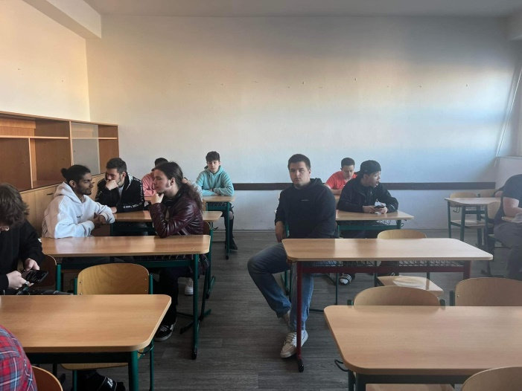
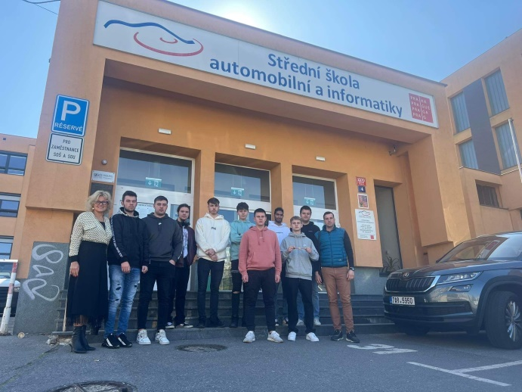
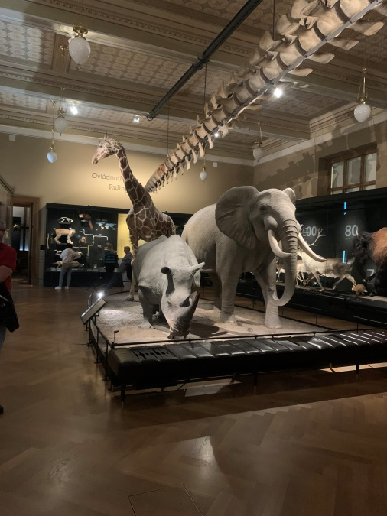
Utorok-09.05.2023
Dnes ráno sme veľmi skoro vstávali lebo sme sa išli pozrieť na školu v Prahe. Mali sme možnosť vidieť celú školu. Prešli sme viacere učebne a zistili sme ako to u nich chodí.
Po škole sme išli do Národného Múzea kde sme prešli celú Československu históriu a iné historické kúsky.
Moment dňa: pozretie školy v Čechách

Slide 11
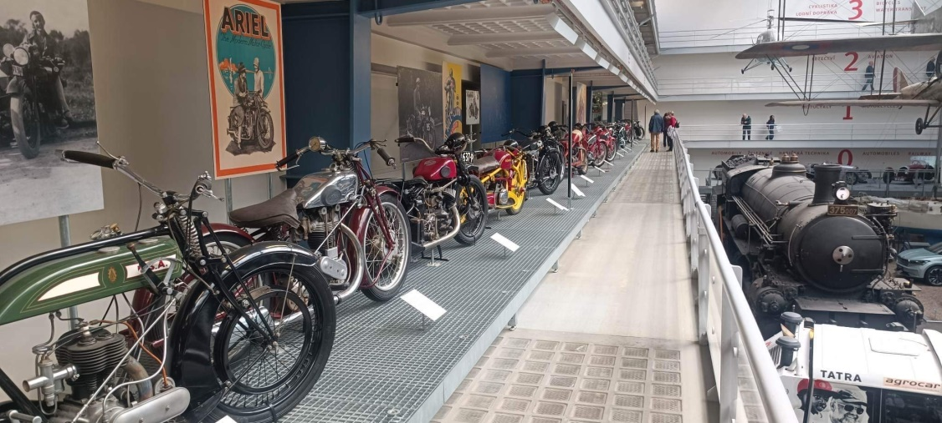
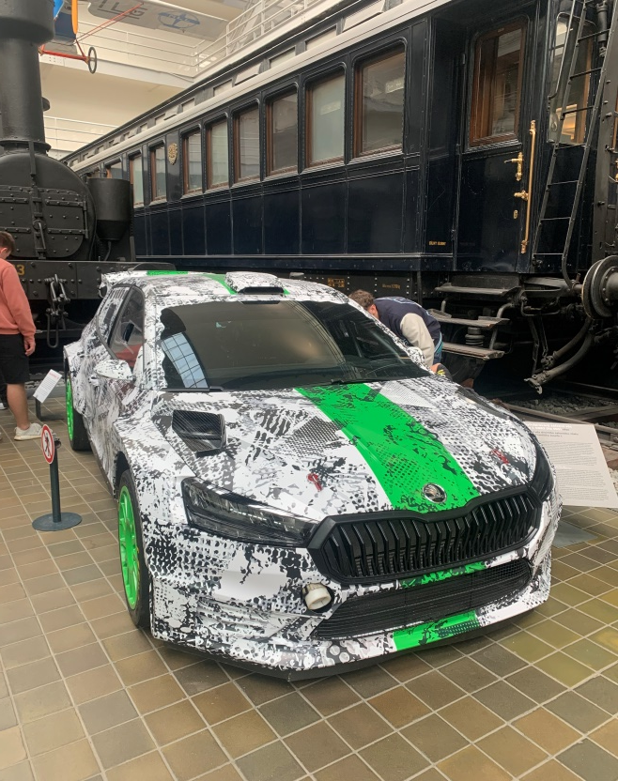
Streda-10.05.2023
Toto ráno nás čakalo veľmi skoré vstavanie pretože sme išli navštíviť školskú prax v Prahe, kde sme videli ako sa oni učia pracovať a robiť s autami. Ukázali nám všetky dielne, kde pracujú napr. karosárske ,lakovacie a auto dielne.
Potom sme sa vydali navštíviť technické múzeum v Prahe, kde nás čakali všelijaké starožitnosti napr. autá, mince ,bicykle ,lietadla a iné.
Moment dňa: prvý krát som videl rally auto

Slide 12
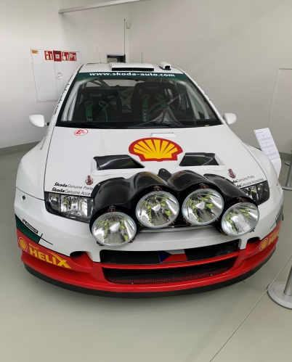
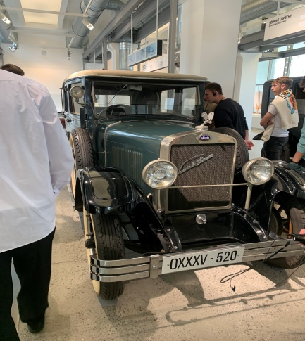
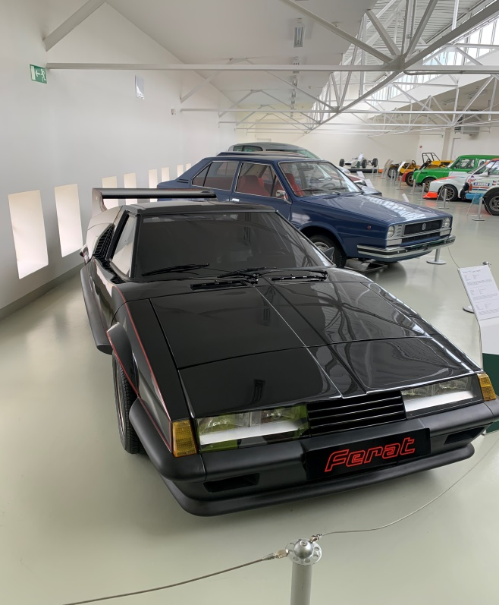
Štvrtok-11.05.2023
Dnes sme sa vydali do Mladej Boleslavy, kde sme išli navštíviť automobilovú fabriku Škoda, kde sme si boli pozrieť výstavu aut od najstarších až po najnovšie, kde sme zistili aj ako vzniklo logo aut a ich prvých zakladateľov.
Potom sme sa presunuli do výroby aut značky škoda, kde sme navštíviť karosársku časť výroby.
Moment dňa: videl som naživo výrobu aut

Slide 13
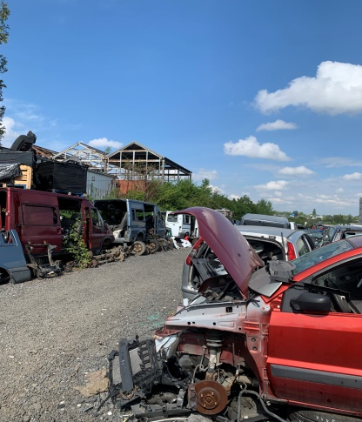
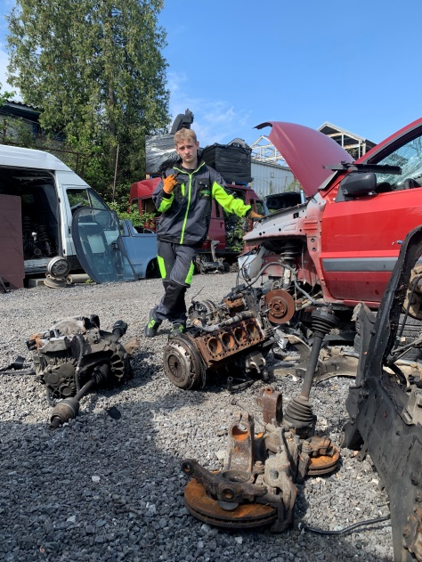
Piatok-12.05.2023
Tento posledný deň sme sa ráno naraňajkovali a potom sme vyrazili do Prahy, kde sme išli na vrakovisko a tam nás čakali dve auta, ktoré sme museli cele rozobrať a ešte nám ukázali ako sa rozoberajú.
No a keďže sme tu posledný deň tak sme si dali spoločnú opekačku pri ktorej sme sa rozlúčili s prostredím a pomaličky sme sa pobalili a vydali na cestu domov.
Moment dňa: Bol som prvý krát na vrakovisku.

Slide 14
Záverečné zhrnutie
-Za tieto dva týždne tohto pobytu som sa naučil veľmi veľa či prakticky alebo teoreticky. Naučil som sa hospodáriť z peniazmi pretože som mal iba obmedzený počet na dva týždne ktoré som nemohol hneď´ minúť.
- Na praxi som sa zlepšil vo vyvažovaní kolies, a prezúvať nielen malé autá ale dostali sme sa aj ku nákladných lebo to sa úplne inak robí. Ukázali nám ako sa robí aj na iných druhoch diagnostik.
-Keďže sme skoro každý deň navštevovali hlavne mesto v Českej republike tak som sa zdokonalil v jazyku. Získal som veľa informácií o mestách ktoré sme navštevovali každý deň.
-Naši majstri boli veľmi super. Naozaj sa snažili nás niečo naučiť a naši žiaci boli dobrý ku ním a vždy nám chceli a poradiť. Kôli ním sme získali oveľa viac skúsenosti z naradím a inými odbornými strojmi.
-Tento výlet sa mi naozaj veľmi páčil keďže nám majiteľ hotela umožnil niake zábavy a vodné športy typu: loďku s motorom, paddleboarde, šľapadla a opekanie pri jazere kde sme všetci spoločne trávili čas.
-Kľudne by som si tento výlet ešte niekedy zopakoval.

